Slide 1
My custom-built washer
의류제품관리론
이선희 교수님
패션디자인학과
1110408 오 현진
2013.12.02.화

Slide 2
컨셉 정의 : 세탁과 살균기를 하나로! 세탁기 또한 장식품으로!
기능성 정의
-붙박이 형태로 공간 차지 없음
-UV 램프를 사용하여 세균을 없앤다
-선반위에서 카라와 소매 얼룩 부분 세탁
외관 디자인
-심플하고 고급스러운 느낌으로
-자신에게 투자를 아끼지 않는 싱글족이기 때문에 외관 디자인 중요

Slide 3
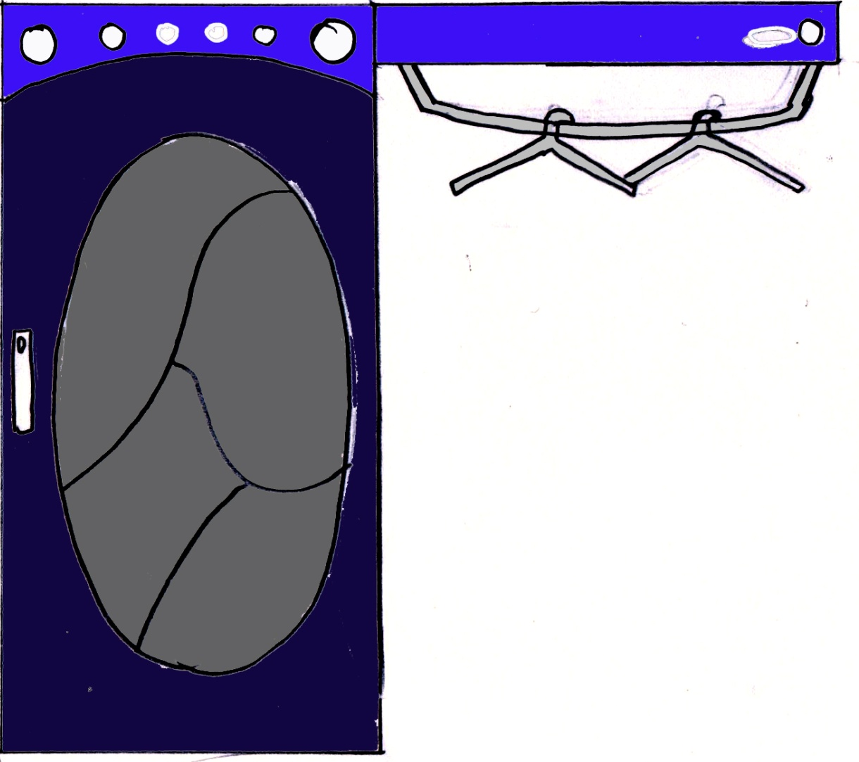

세탁기 바로 옆 자외선 살균기 살균기 위 선반 셔크 칼라 부분세탁

